Slide 1
Ministry of Labour and Social Policy
Income gap between social groups, and impact of economic crisis on income gap
Department of Economic Analyses and Forecasts
Warsaw, November 2015
Notes:
<przywitanie>

Slide 2
Economic crisis 2008-2009
Ministry of Labour and Social Policy
Plan:
GDP Growth 2005-2014
GDP growth in Poland – breakup
Income/expenditure – overall outlook 2004-2014
Income inequalities in Poland 2005-2014
Income gap between different social groups
Department of Economic Analyses and Forecasts
Warsaw, November 2015
Notes:
<msg>
Plan prezentacji jest następujący. Na wstępie chciałbym przedstawić dynamikę rozwoju gospodarczego różnych Państw w tym PL wyrażoną dynamiką wzrostu PKB. Chciałbym też wskazać moment głównego uderzenia kryzysu w wybrane gospodarki.
Następnie przejdę do dekompozycji dynamiki wzrostu (choć muszę zaznaczyć, że nie będzie to ten sam wskaźnik, który zostanie zaprezentowany na slajdzie wcześniej) PKB w PL.
Po dekompozycji zaprezentuję Państwu krótki slajd przedstawiający metodologię Badania Budżetów Gospodarstw Domowych, dzięki któremu możliwe jest badanie dochodów ludności w różnych przekrojach i płynnie przejdziemy do kształtowania się dochodów i wydatków ludności Polski w latach 2004-2014.
Jestem przekonany, ze ta szersza perspektywa czasowa pozwoli lepiej zrozumieć specyfikę dochodową PL społeczeństwa.
Następnie zaprezentuję jak kształtowały się nierówności dochodowe w PL w latach 2005-2014 zarówno w całym społeczeństwie jak i w podziale na grupy społeczno-ekonomiczne.
Na koniec zaprezentuję Państwu dochody ludności polski w podziale na grupy społeczno-ekonomiczne w latach 2006-2014.

Slide 3
Economic crisis 2008-2009
Ministry of Labour and Social Policy
GDP per capita growth (annual %)
Housing bubble bursts
Nadir of the crisis
Source: World Bank Data
Beginning of the Global Financial Crisis
Department of Economic Analyses and Forecasts
Warsaw, November 2015
Notes:
Kryzys ekonomiczny rozpoczął się od pęknięcia bańki spekulacyjnej na rynku nieruchomości w Stanach Zjednoczonych w 2007 r., której przyczyną był upraszczając m.in. swobodny i nieograniczony dostęp do kredytów mieszkaniowych.
Doprowadziło to do kłopotów finansowych największych amerykańskich banków inwestycyjnych.
Jak widać z wykresu już w 2008 r. nastąpił spadek dynamiki wzrostu gospodarczego. 2009 r. był najgorszym momentem tegoż kryzysu. Gospodarka USA, strefy euro zmniejszyła się.
W tym czasie spadła dynamika wzrostu w Polsce, jednak wciąż utrzymywała się ona na poziomie wyższym niż w strefie euro, czy największym partnerze handlowym Polski – Niemczech. W 2008 r. trend wzrostowy PKB został przerwany.

Slide 4
Economic crisis 2008-2009
Ministry of Labour and Social Policy
Real GDP growth and contributions - Poland
Source: European Comission Forecast
Department of Economic Analyses and Forecasts
Warsaw, November 2015
Notes:
Prezentowany wykres nieznacznie różni się od tego na poprzendim slajdzie. Chciałbym zaznaczyć, że inne jest źródło danych. Tam były to dane banku światowego, w tym przypadku Komisji Europejskiej.
Na utrzymanie realnego wzrostu polskiego PKB od 2009 r. miały wpływ głównie popyt krajowy oraz eksport netto. Wyjątkiem jest 2010 r. w którym to wzrost wartości zapasów utrzymał wzrost PKB.
Warto w tym miejscu podkreślić, że dane nie wskazują, aby Polska doświadczyła kryzysu gospodarczego.
Jednak czy rzeczywiście tak było ? Przekonamy się o tym za chwilę.

Slide 5
Economic crisis and its impact on household budgets
Ministry of Labour and Social Policy
Measured by Household Budget Survey (HBS) run by The Central Statistical Office of Poland (GUS).
HBS plays an important role in the analysis of living standards. It is the basic source of information on the revenues, outlays, food consumption and other aspects of living conditions of particular segments of the population.
HBS lets analyze living conditions of 5 socio-economic groups:
Employees
Self-employed
Farmers
Retirees
Pensioners
Results available on-line (also in English): http://stat.gov.pl/en/topics/living-conditions/living-conditions/household-budget-survey-in-2014,2,9.html
Department of Economic Analyses and Forecasts
Warsaw, November 2015
Notes:
Przekonamy się o tym, dzięki Badaniu Budżetów Gospodarstw Domowych prowadzonym przez Główny Urząd Statystyczny. Badanie prowadzone jest na próbie ponad 30 tys. gospdoarstw domowych obejmujących ok. 100 tys. indywidualnych respondentów.
Badanie Budżetów umożliwia analizę szeroko pojętego standardu życia. Dostarcza m.in. informacje o przychodach (ich źródłach), wydatkach, modelach konsumpcyjnych gospodarstw domowych. Dzięki badaniu możemy dowiedzieć się również o standardzie mieszkań, ich wyposażeniu. Dostacza też wielu informacji o indywidualnych respondentach – ich wykształceniu czy sytuacji na rynku pracy.
Dzięki GUS możliwa jest analiza warunków życia w 5 podstawowych grupach społeczno-ekonomicznych: zatrudnionych, samozatrudnionych, rolników, rencistów, emerytów. Są one okreslane na podstawie źródła głónego dochodu np. jeżeli gospodarstwo domowe ma dochód z pracy najemnej oraz z rolnictwa a dochód z pracy najemnej jest wyższy, to gospodarstwo będzie kwalifikowane jako gospodarstwo pracowników najemnych.

Slide 6
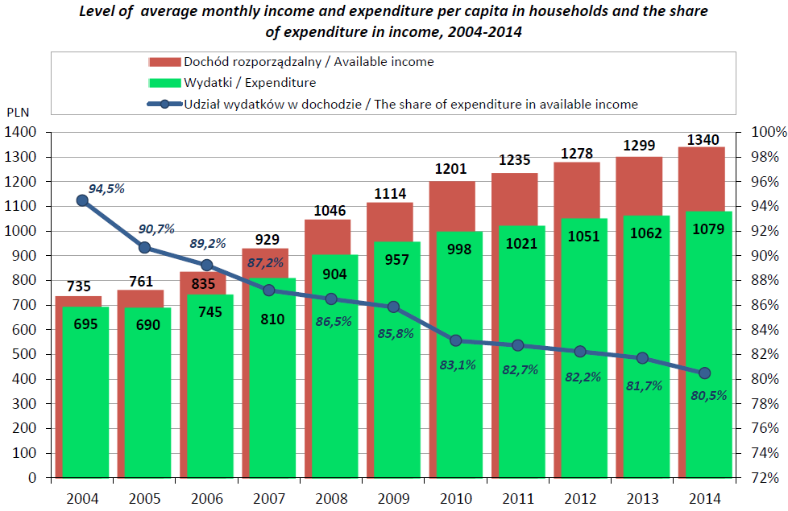
Economic crisis and its impact on income/ expenditure – overall outlook
Ministry of Labour and Social Policy
Source: Eurostat
Department of Economic Analyses and Forecasts
Nadir of the of crisis
Warsaw, November 2015
Notes:
Czy kryzys wpłnął na wysokość dochodów ? Z danych GUS wynika, że nie. Od 2004 r. nominalny dochód rozporządzalny na osobę rośnie. Rosnął także wydatki gd jednak w tempie niższym niż dochód.
Oznacza to, że zmniejsza się udział wydatków w dochodzie rozporządzalnym, a co za tym idzie zwiększa się swobodna do dysponowania nadwyżkami np. na tworzenie oszczędności.
W latach 2008-2009 nie widać zachamowania tempa wzrostu dochodu.

Slide 7
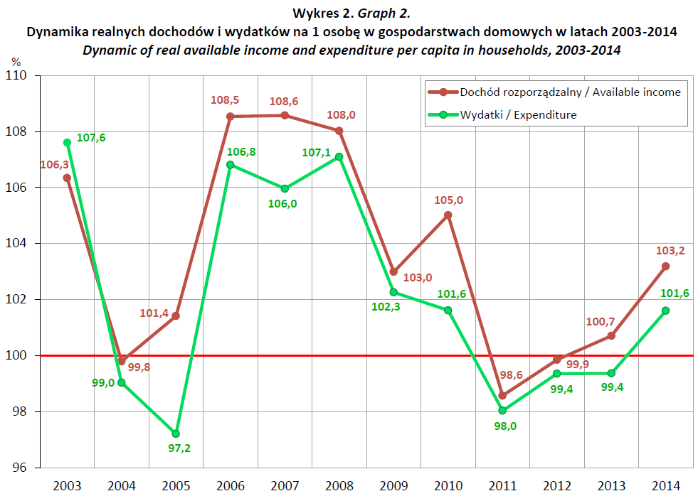
Economic crisis and its impact on income/ expenditure – overall outlook
Ministry of Labour and Social Policy
Source: Eurostat
Department of Economic Analyses and Forecasts
Warsaw, November 2015
Notes:
Dopiero dynamika realnego dochody rozporządzalnego na osobę wskazuje, że w latach 2011, 2012 sytuacja uległa nieznacznemu pogorszeniu.
Kryzys nie dotknął PL bezpośrednio, jednak dane wskazują, że jego echo mogło oddziaływać na sytuację gospodarstw domowych w latach 2011 i 2012. Wartym zauważenia jest fakt, że wraz ze spadkiem realnego dochodu rozporządzalnego w latach 2011-2012 spadły też realne wydatki, a spadki te były na poziomie zbliżonym do spadku dochodu. Sytuacja byłaby znacznie poważniejsza, gdyby realne wydatki rozsły przy jednoczesnym spadku realnym poziomu dochodów.

Slide 8
Inequalities – Gini coefficient
Ministry of Labour and Social Policy
GINI Coefficient
source: Central Statistical Office (HBS), Eurostat (EU-SILC), Social Diagnosis
Department of Economic Analyses and Forecasts
Warsaw, November 2015
Notes:
Czy kryzys wpłynął na nierówności dochodowe społeczeństwa polskiego ? Czy sprawił, że społeczeństwo rozwarstwiło się pod względem dochodowym ?
Biorąc pod uwagę współczynnik Giniego, obserwowany w róznych badaniach społecznych, m.in. EU-SILC, HBS czy Diagnozie Społecznej, nie można stwierdzić, aby kryzys wpłynął na wzrost nierowności dochodowych. Zatem wzrost dochodów, który pokazywałem wcześniej nie jest wynikiem tego, ze poprawia iw latach 2008-2009 nie widać istotnych zmian. Dopiero gdy zwiększy się zakres analizy biorąc pod uwagę lata 2003-2005 do teraz można zauważyć tendencję spadkową. Np. w badania Diagnoza Społeczna nierówności dochodwe spadły z poziomu 32,7 w 2005 r. do 28,5 w 2015 r.

Slide 9
Inequalities – Gini coefficient in various socio-economic groups
Ministry of Labour and Social Policy
GINI Coefficient in socio-economic groups
source: Central Statistical Office (HBS)
Department of Economic Analyses and Forecasts
Warsaw, November 2015
Notes:
Biorąc pod uwagę nierówności dochodowe w grupach społeczno-ekonomicznych, prezentowanych na podstawie BBGD można stwierdzić, że najwyższe z nich dotyczą rolników (wśród tej grupy najwyższa jest też zmienność tego wskaźnika), a najniższe wśród emerytów.
Ponadto warto zwrócić uwagę, że w grupa rolników widać trend wzrostowy biorąc pod uwagę dane z lat 2003-2014 (~47 w 2003 do ~55% w 2014 r.)
Tendencja dla Polski jest raczej spadkowa.

Slide 10
Income in various socio-economic groups
Ministry of Labour and Social Policy
Medium monthly receipts per capita in households by socio-economic groups in PLN
source: Central Statistical Office (HBS)
Department of Economic Analyses and Forecasts
Warsaw, November 2015
Notes:
Tu zaprezentowano już tylko dynamikę wzrostu w latach 2009-2014. Grupami, które zyskały najwięcej w tych latach byli emeryci oraz renciści (po 23%). Następnie pracownicy i rolnicy. Najmniejszy przyrost dochodu zaobserwowano wśród samozatrudnionych.

Slide 11
Summary
Ministry of Labour and Social Policy
Poland did not suffer from the 2008-2009 economic crisis as it was the case with the US and the eurozone (domestic demand and exports).
The crisis did cause economic slowdown with its negative impact on household budgets mainly in 2011-2012.
Despite the slowdown, the avarage nominal available income has been growing.
Income inequalities have remained stable, or even decreased, if one goes back to 2003
By socio-economic groups— self-employed have the highest income per capita in the family, while farmers—the lowest
Department of Economic Analyses and Forecasts
Warsaw, November 2015

Slide 12
Income gap between social groups
Ministry of Labour and Social Policy
Thank you for your attention
Cezary.Gawel@mpips.gov.pl
Department of Economic Analyses and Forecasts
Warsaw, November 2015

